Slide 1
PROPUESTA DE SOLUCIÓN
Organización inteligente de códigos de producto
Comparación de dos enfoques para clasificar y consultar el inventario de la bodega
Equipo: Juan Pablo Leon, Mateo Barrios, Santiago Lugo y Alejandro Peña
Presentación para cliente

Slide 2
EL PUNTO DE PARTIDA
¿Qué problema estamos resolviendo?
Su bodega recibe productos con códigos numéricos en el orden en que van llegando, no en el orden en que después se necesitan consultar.
Encontrar un producto específico puede volverse lento si la información no está bien organizada.
El orden de llegada de los códigos puede hacer que una organización simple funcione muy bien... o muy mal.
Necesitamos una forma de organizar los códigos que permita consultarlos rápido, sin importar el orden en que llegaron.
Evaluamos dos formas de organizar esos códigos, y le mostramos con datos reales cuál conviene más.

Slide 3
NUESTRA PROPUESTA
Dos formas de organizar los mismos datos
Árbol simple (BST)
Árbol autoequilibrado (AVL)
Organiza los códigos a medida que llegan, sin ajustes adicionales.
Organiza los códigos y se reacomoda automáticamente para mantenerse equilibrado.
Rápido de construir, pero su desempeño depende totalmente del orden de llegada de los datos.
Un poco más de trabajo al construirlo, pero garantiza consultas rápidas sin importar el orden de llegada.
Usamos exactamente los mismos códigos de producto y el mismo orden de llegada para construir ambos árboles, de forma que la comparación sea justa.

Slide 4
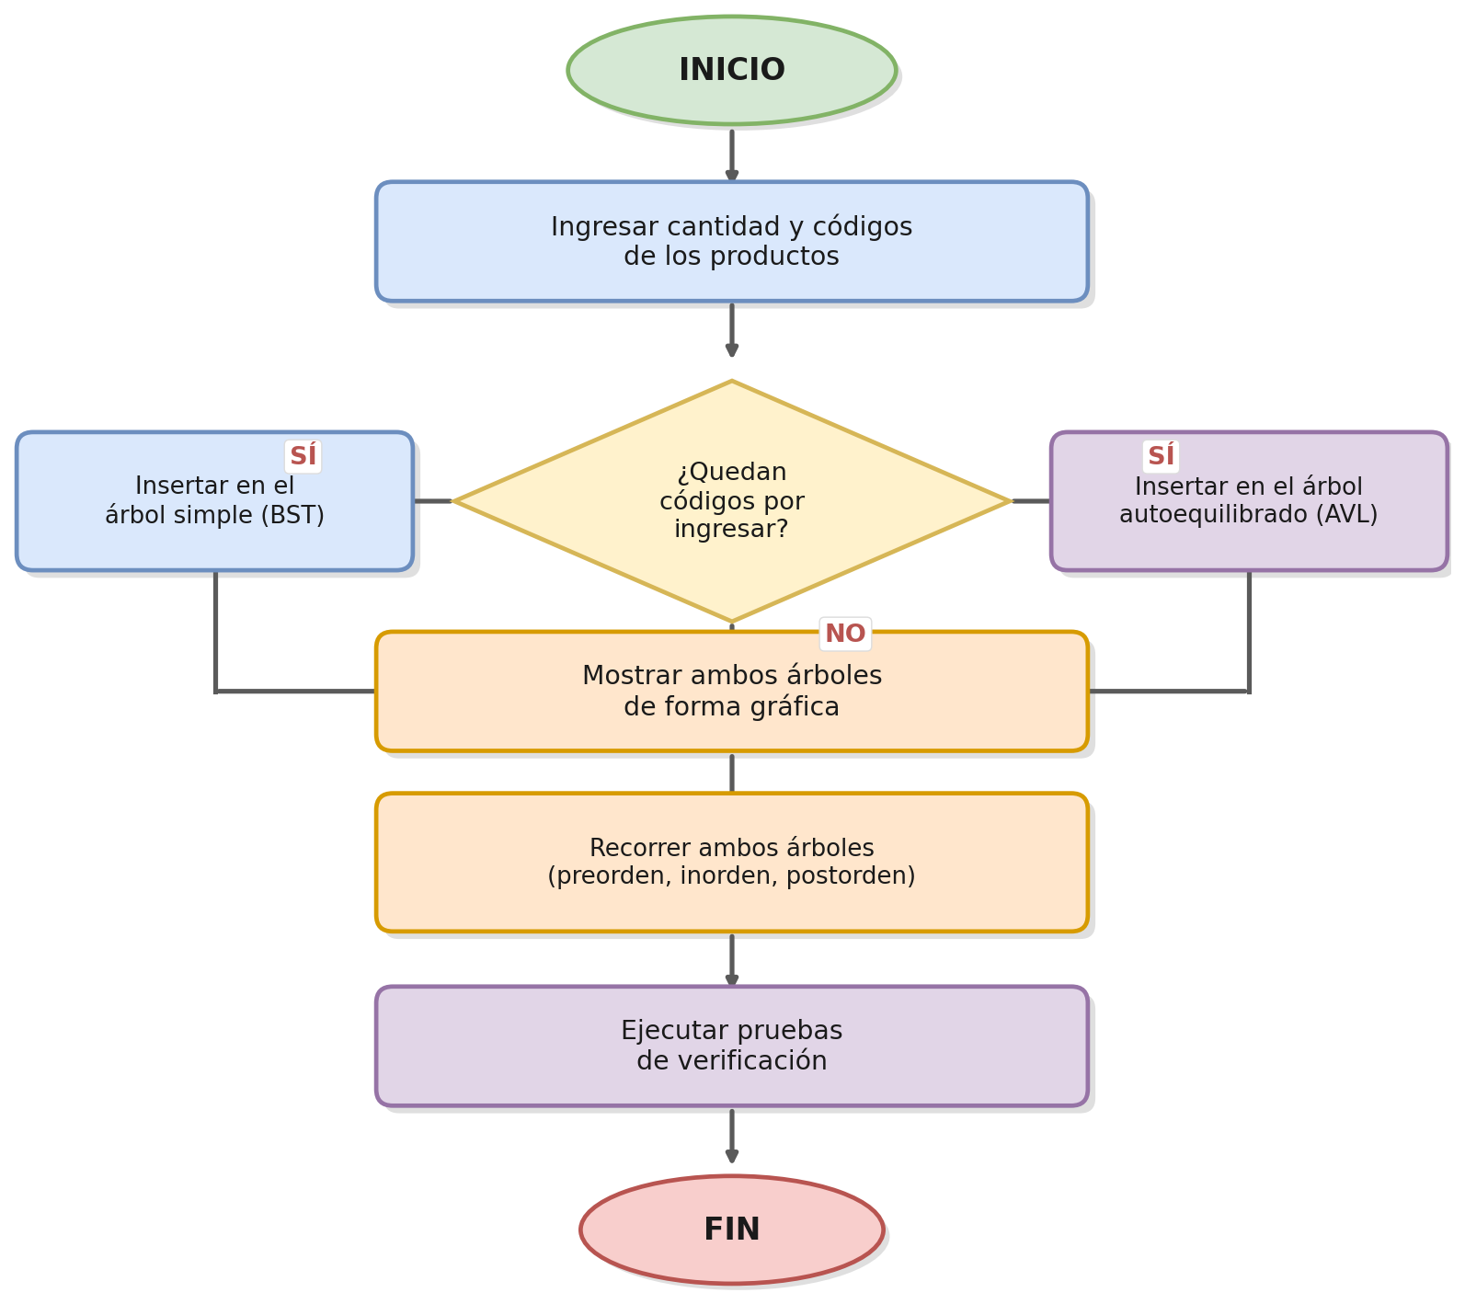
CÓMO FUNCIONA
El proceso, paso a paso
El estudiante ingresa la cantidad de productos y sus códigos, en el orden en que los tiene.
Con esos mismos datos, el sistema construye el árbol simple y el árbol autoequilibrado, uno junto al otro.
Al final se muestran ambos árboles gráficamente y se verifica automáticamente que contienen la misma información.

Slide 5
EL EJEMPLO QUE USAMOS
8 códigos, un solo criterio de comparación
Para que usted pueda seguir el ejemplo de principio a fin, construimos ambos árboles con esta misma lista de códigos, en este orden de llegada:
30
20
10
25
28
27
5
50
#1
#2
#3
#4
#5
#6
#7
#8
Este orden no es casualidad: mezcla códigos altos y bajos, y sirve para mostrar cómo cada estructura reacciona de forma distinta a un mismo conjunto de datos reales, tal como llegarían en la operación diaria de la bodega.

Slide 6
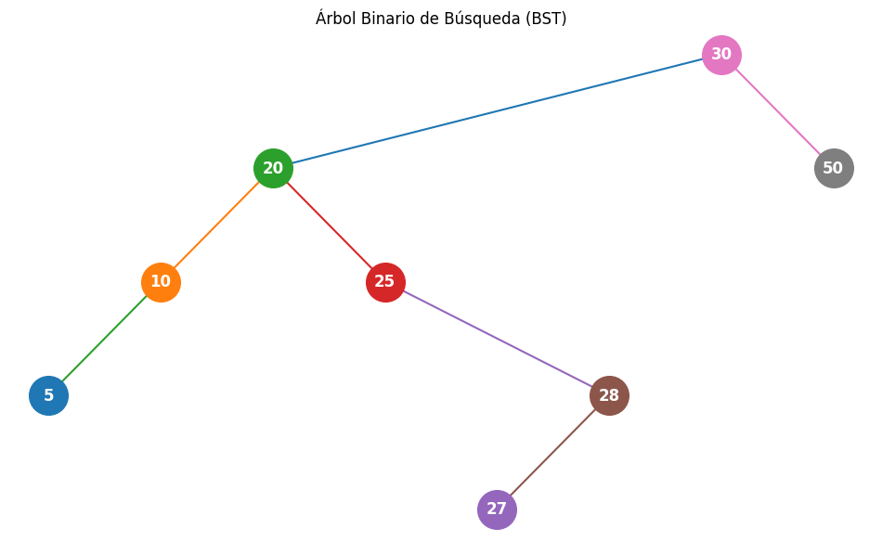
RESULTADO 1
Así queda organizado el árbol simple (BST)
Cada producto se ubicó siguiendo únicamente su orden de llegada.
El resultado quedó con una rama notablemente más profunda que las demás.
Consultar un producto en esa rama profunda toma más pasos que consultar uno cercano a la raíz.

Slide 7
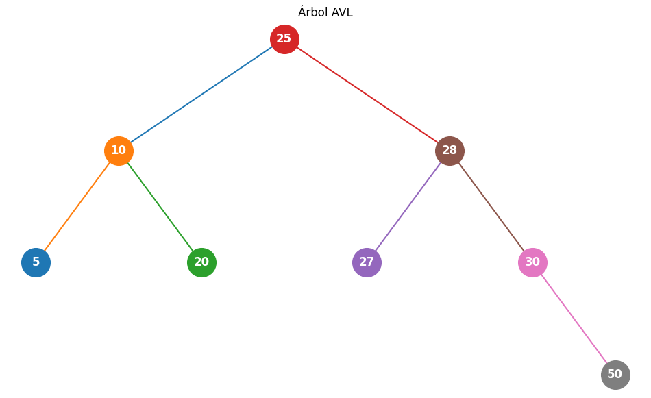
RESULTADO 2
Así queda organizado el árbol autoequilibrado (AVL)
Con los mismos ocho productos, el árbol se reacomodó solo para quedar equilibrado.
Ninguna rama quedó mucho más profunda que las demás.
Cualquier producto puede consultarse en una cantidad de pasos similar, sin importar cuál sea.

Slide 8
COMPARACIÓN DIRECTA
Los mismos productos, dos resultados distintos
BST
AVL
Forma del resultado
Rama profunda de un lado
Estructura pareja en ambos lados
Depende del orden de llegada
Sí, totalmente
No, se autocorrige
Consistencia al consultar
Varía según el producto
Prácticamente igual para todos
Costo de construcción
Más simple
Un poco mayor, por el autoequilibrio

Slide 9
VERIFICACIÓN DE RESULTADOS
Ambos árboles contienen la misma información
Recorrimos ambos árboles de tres formas distintas para confirmar que, aunque su forma es diferente, contienen exactamente los mismos productos.
Recorrido ordenado (inorden)
[5, 10, 20, 25, 27, 28, 30, 50]
Idéntico en ambos árboles
Recorrido desde la raíz (preorden)
Distinto en cada árbol
Refleja la forma particular de cada uno
Conclusión: ningún producto se pierde ni se duplica al cambiar de estructura.

Slide 10
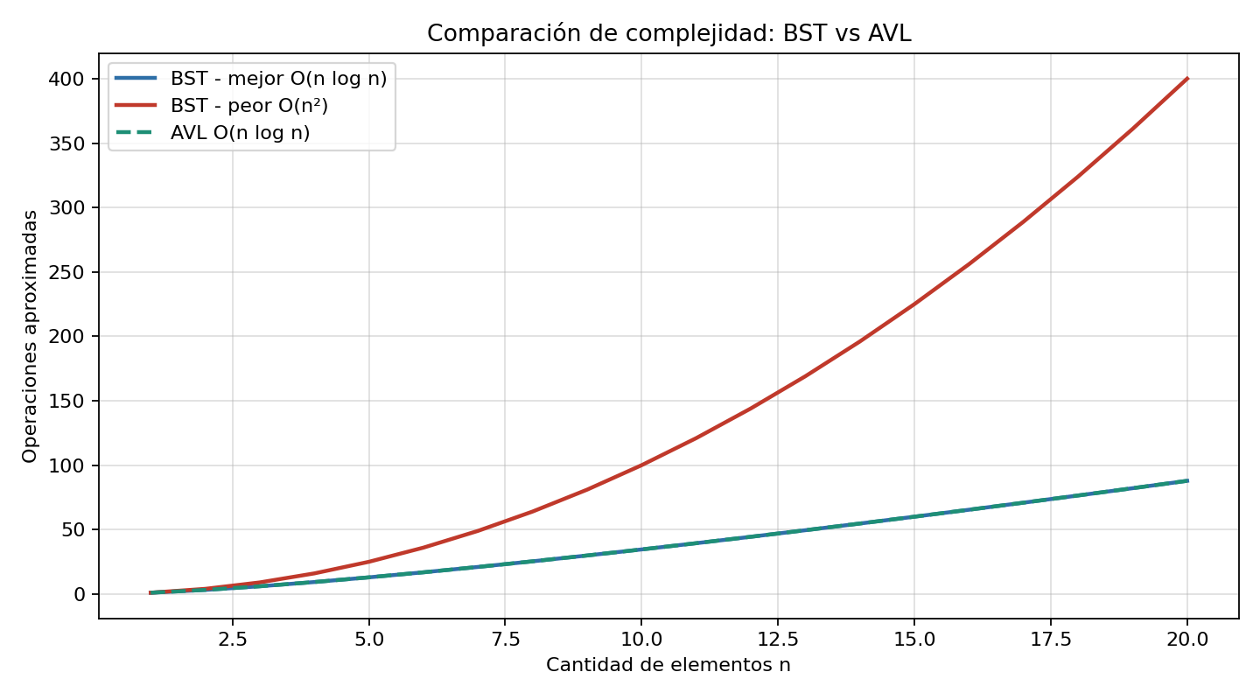
POR QUÉ ESTO IMPORTA EN LA PRÁCTICA
El impacto crece con el tamaño del inventario
Con pocos productos, la diferencia es pequeña y casi no se nota.
A medida que el inventario crece, el árbol simple puede volverse mucho más lento en su peor caso.
El árbol autoequilibrado mantiene un desempeño predecible sin importar cuántos productos se agreguen.

Slide 11
CONFIABILIDAD
Cómo verificamos que todo funciona correctamente
Antes de mostrarle cualquier resultado, sometimos la solución a pruebas automáticas con los mismos datos del ejemplo:
Los productos aparecen ordenados de menor a mayor al recorrer cualquiera de los dos árboles en orden.
Ningún producto se pierde ni se duplica: ambos árboles contienen exactamente los 8 productos ingresados.
Los recorridos de verificación (en sus tres variantes) se ejecutaron sin errores sobre ambas estructuras.
Resultado de la validación: todas las pruebas fueron aprobadas correctamente.

Slide 12
NUESTRA RECOMENDACIÓN
¿Cuál conviene usar?
Use el árbol simple (BST) si:
Use el árbol autoequilibrado (AVL) si:
• El volumen de productos es pequeño y estable.
• El inventario crecerá con el tiempo.
• Los códigos suelen llegar en un orden ya razonablemente variado.
• Necesita tiempos de consulta predecibles, sin sorpresas.
• Prioriza simplicidad sobre garantías de desempeño.
• El orden de llegada de los códigos no está bajo su control.
Para una bodega en crecimiento, recomendamos el AVL: la inversión adicional al construirlo se recupera con creces en consultas más rápidas y consistentes.

Slide 13
GRACIAS
Quedamos atentos a sus comentarios y a definir juntos los próximos pasos de implementación.

